Slide 1
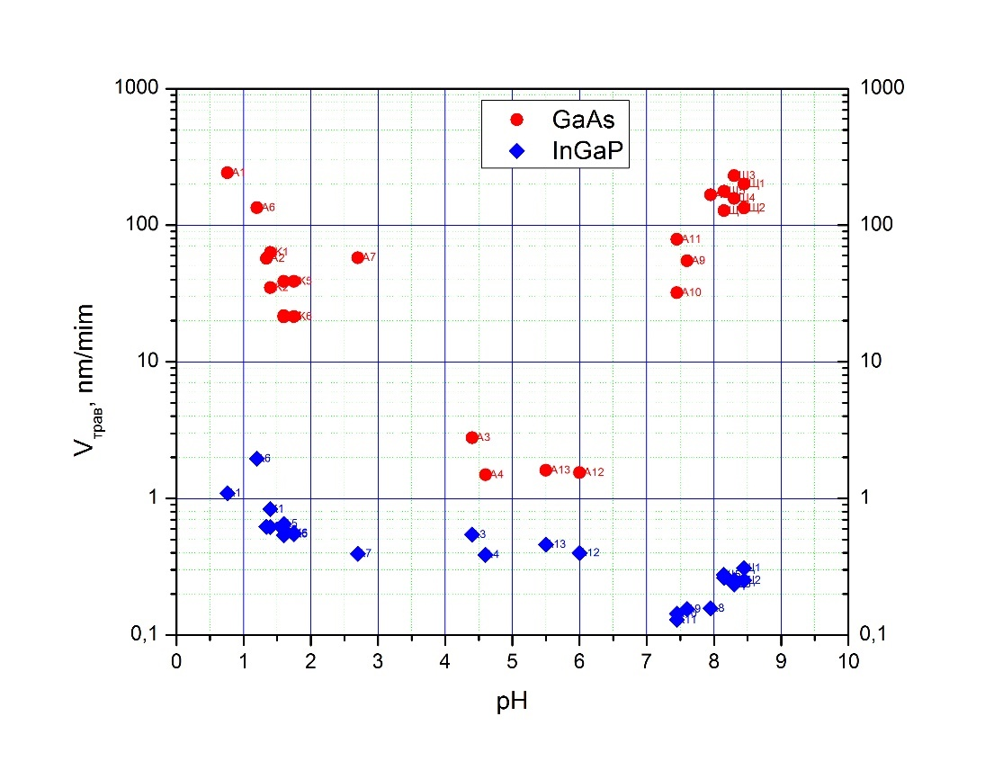
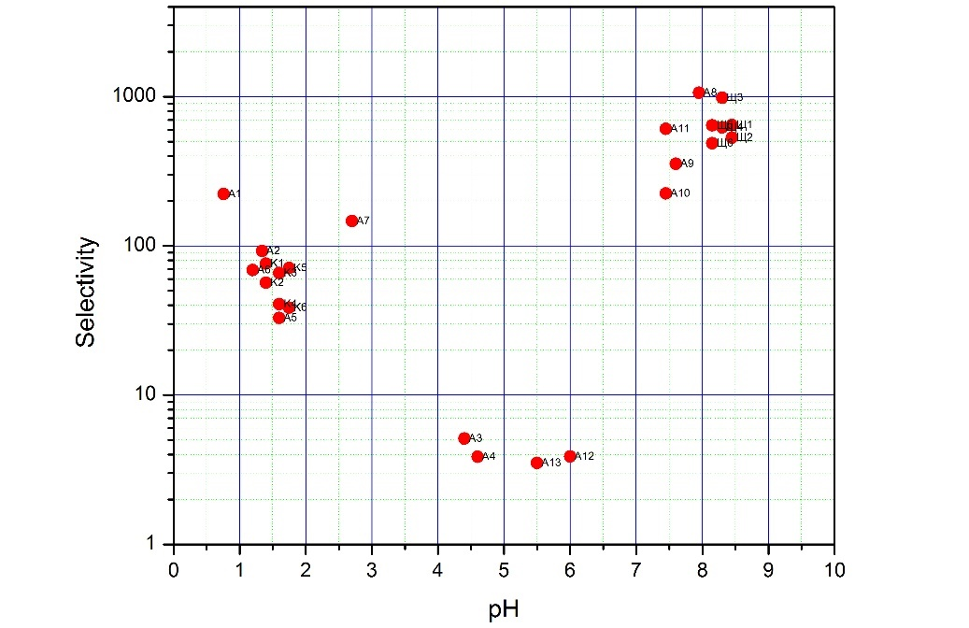
Автор:
Огнев Д. Д.
Руководитель:
Захаров М. А.
Выбор селективного травителя для псевдоморфных структур
Цель – выбрать оптимальный травитель для процесса травления подзатворной области канала полевого транзистора на гетероструктуре GaAs/AlGaAs/InGaAs с InGaP слоем, ограничивающим травление.
Требования к травителю:
Скорость травления на уровне 50-100 нм (наиболее технологичное значение (рисунок 1);
Селективность травления (отношение скоростей травления GaAs/InGaP) > 300 (дает возможность контролировать боковой «подтрав», а значит пробивное напряжение, при увеличении времени травления) (рисунок 2).
Выбранные по значениям селективности и скорости травления травители из группы сульфатных (№ А-2) и цитратных (№ А-9) были опробованы на рабочей структуре.
В данной работе было проведено экспериментальное определение скоростей травления GaAs и InGaP для сульфатных, фосфатных и цитратных травителей.
Выбраны оптимальные травители по параметрам время травления GaAs и селективность травления.
Изготовлены тестовые транзисторы с различным временем травления для оценки стойкости стоп-слоя. По параметру ток насыщения оптимальным признан цитратный травитель А-9.
Рисунок 1. Зависимость скоростей траления InGaP и GaAs от рН раствора
Рисунок 2. Зависимость селективности траления InGaP и GaAs от рН раствора

